Slide 1


雛形
雛形
※各企業さまごとの運用にあわせて編集し、ご利用ください
Web明細 従業員用操作マニュアル

Slide 2
本マニュアルをご利用いただくご担当者の方へ
免責事項
本マニュアルは、2025年1月21日に変更予定のジンジャーの仕様で説明を記載しております。
機能アップデートに伴い、仕様が変更される可能性がございますので、あらかじめご了承ください。
事前にご確認いただきたいこと
本マニュアルは、ジンジャー給与にてWeb明細を確認する際の従業員向けの参考マニュアルです。
雛形のため、企業さまごとの運用に応じてご調整ください。

Slide 3
目次
1
はじめに
ジンジャーの推奨環境 …… P. 5
1 ログインをおこなう …… P. 6
2 従業員TOP画面を確認する …… P. 8
2
明細を確認する｜パソコン画面
1 Web明細を確認する …… P. 11
2 給与明細を確認する …… P. 13
3 賞与明細を確認する …… P. 15
4 源泉徴収票を確認する …… P. 17
3
スマートフォンでの対応
1 ログインをおこなう …… P. 19
2 各種明細の確認方法 …… P. 20
3 PDFデータサンプル …… P. 21
4 HTMLデータサンプル …… P. 22
3
おわりに
おわりに …… P. 24

Slide 4
1
はじめに
本章では、推奨する動作環境や基本操作について説明します。
ご利用の際には、必ずお読みください。

Slide 5

ジンジャーの推奨環境
注意
推奨環境外でも利用できる場合がありますが、全機能の正常動作は保証できません。
OSのサポートが終了した端末は、推奨環境の対象外ですのでご了承ください。
利用環境を満たしていても、端末・利用環境の組み合わせによっては、
正常に動作しない可能性があります。
パソコン環境
Windows
OS：最新版（Microsoftのサポート期間内）
Webブラウザ：Google Chrome 最新版
Mac
OS：最新版（Appleのサポート期間内）
※最新のService Packが適用
Webブラウザ：Google Chrome 最新版
ディスプレイ表示について
パソコン本体の項目サイズを拡大したり、ブラウザ上でズームサイズを変更したりすると、
ジンジャーの画面が正常に表示されない可能性があります。
（例：文字化けしてしまう、打刻ボタンが表示されない など）
ディスプレイの表示が常に「項目サイズ100% 解像度1920×1080 ズーム100%」と
なっているかご確認ください。
スマートフォン
iPhone/iPad
OS（日本語を表示できる環境）
iOS：15以上 iPadOS：15以上
Google Chromeアプリ以外のブラウザアプリは推奨環境外のため、正常に動作しない可能性があります。
Android
OS（日本語を表示できる環境）
Android：14以上
Google Chromeアプリ以外のブラウザアプリは推奨環境外のため、正常に動作しない可能性があります。
※機種により固有の仕様があるため、
正常に動作しない可能性があります。
注意
ジンジャー上でのWeb明細の確認方法はアプリではなく、スマートフォン端末に応じた表示に自動で切り替わる仕様です。

Slide 6
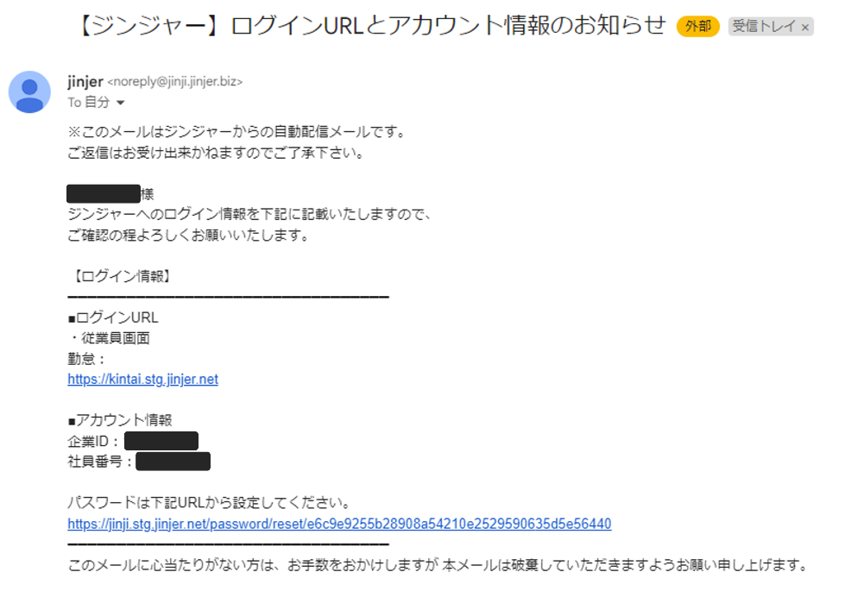

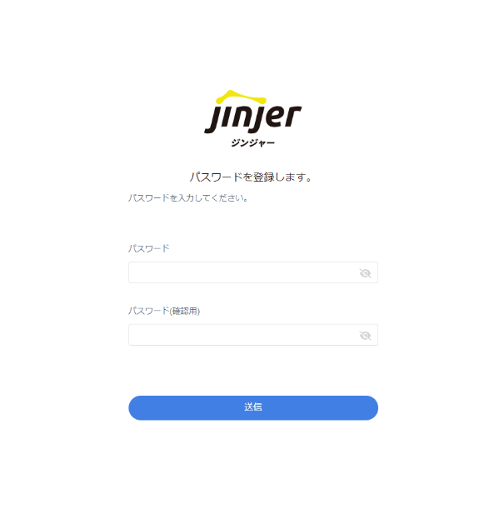
1 ログインをおこなう ①
1 事前に届いているメールを確認し、パスワード設定用のURLをクリックします。
2 ご自身で指定したパスワードを入力し、
［送信］をクリックしてパスワードの設定を完了させます。

Slide 7
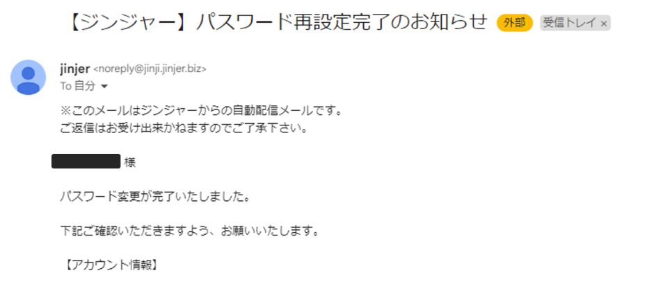
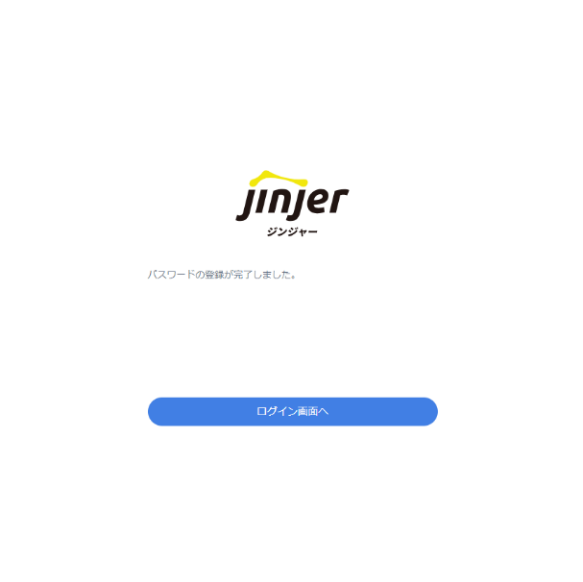
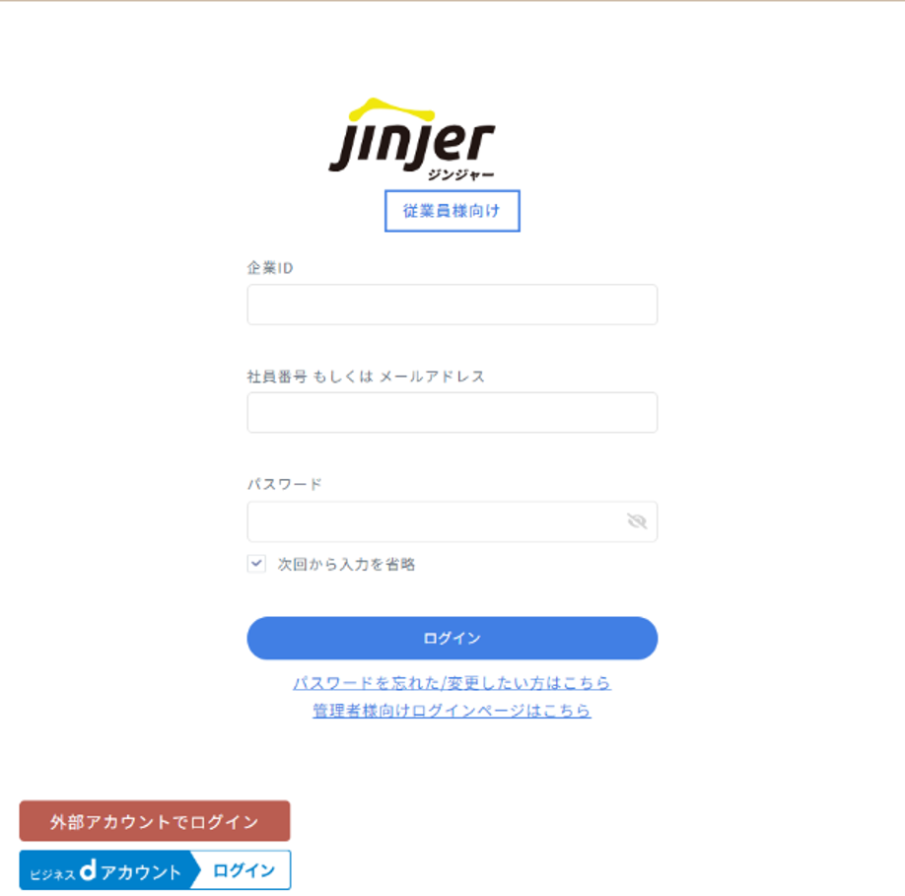
1 ログインをおこなう ②
3 パスワード設定が完了すると、登録しているメールアドレス宛に通知が届きます。
4 ［ログイン］をクリックし、1のメールに記載のある企業IDと社員番号を入力します。

Slide 8


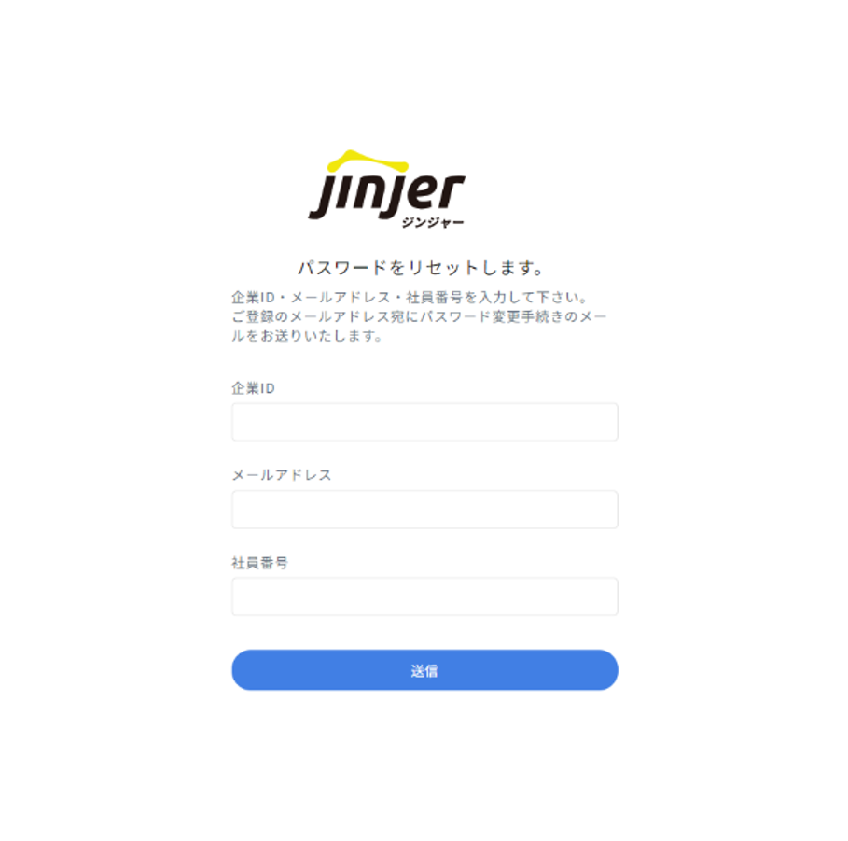
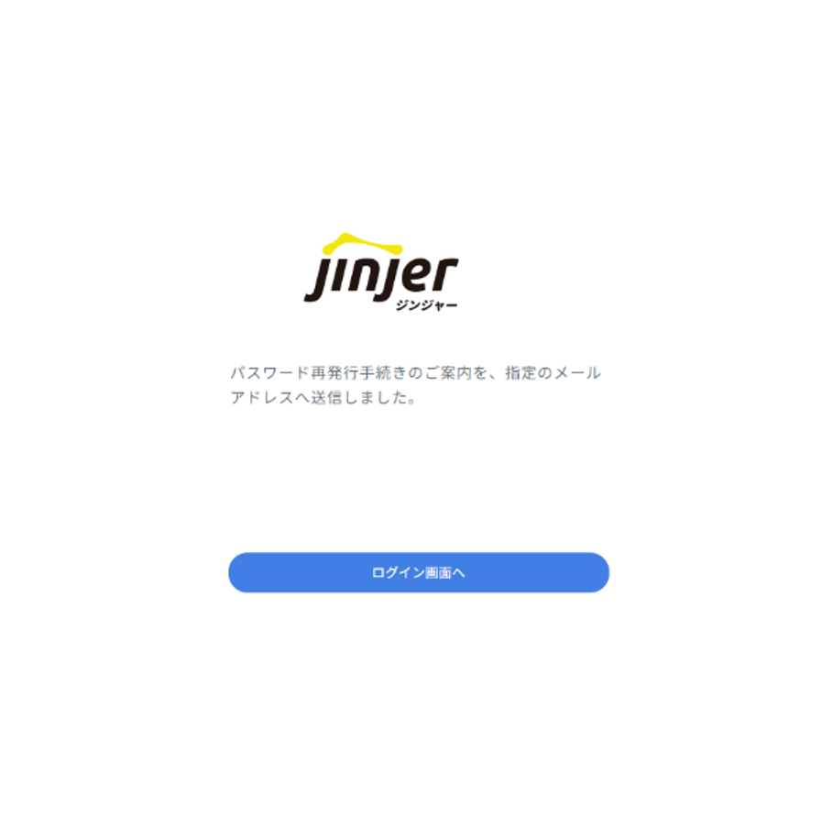
2 パスワードを変更する ①
1 ログインページを開き、［パスワードを忘れた/変更したい方はこちら］を
クリックします。
2 企業ID・社用メールアドレス・社員番号を入力し、［送信］をクリックします。
ヘルプページはこちら

Slide 9
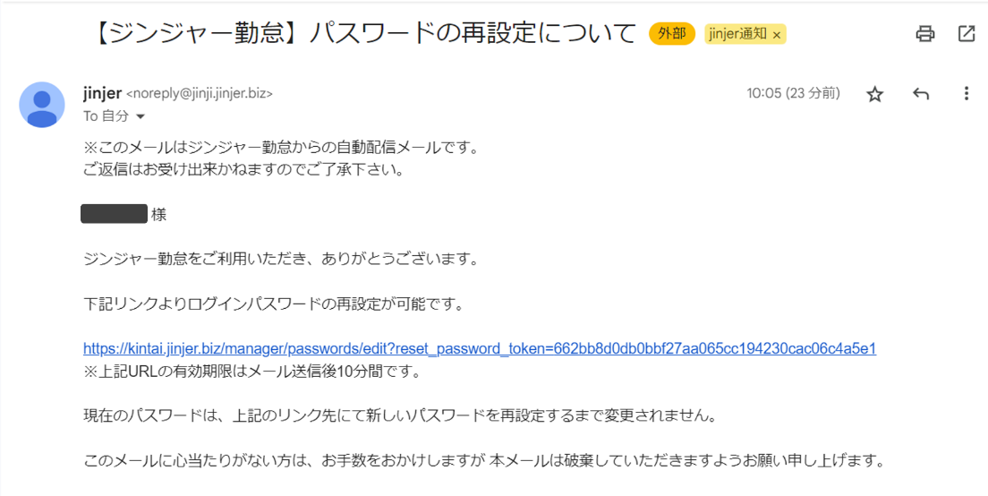
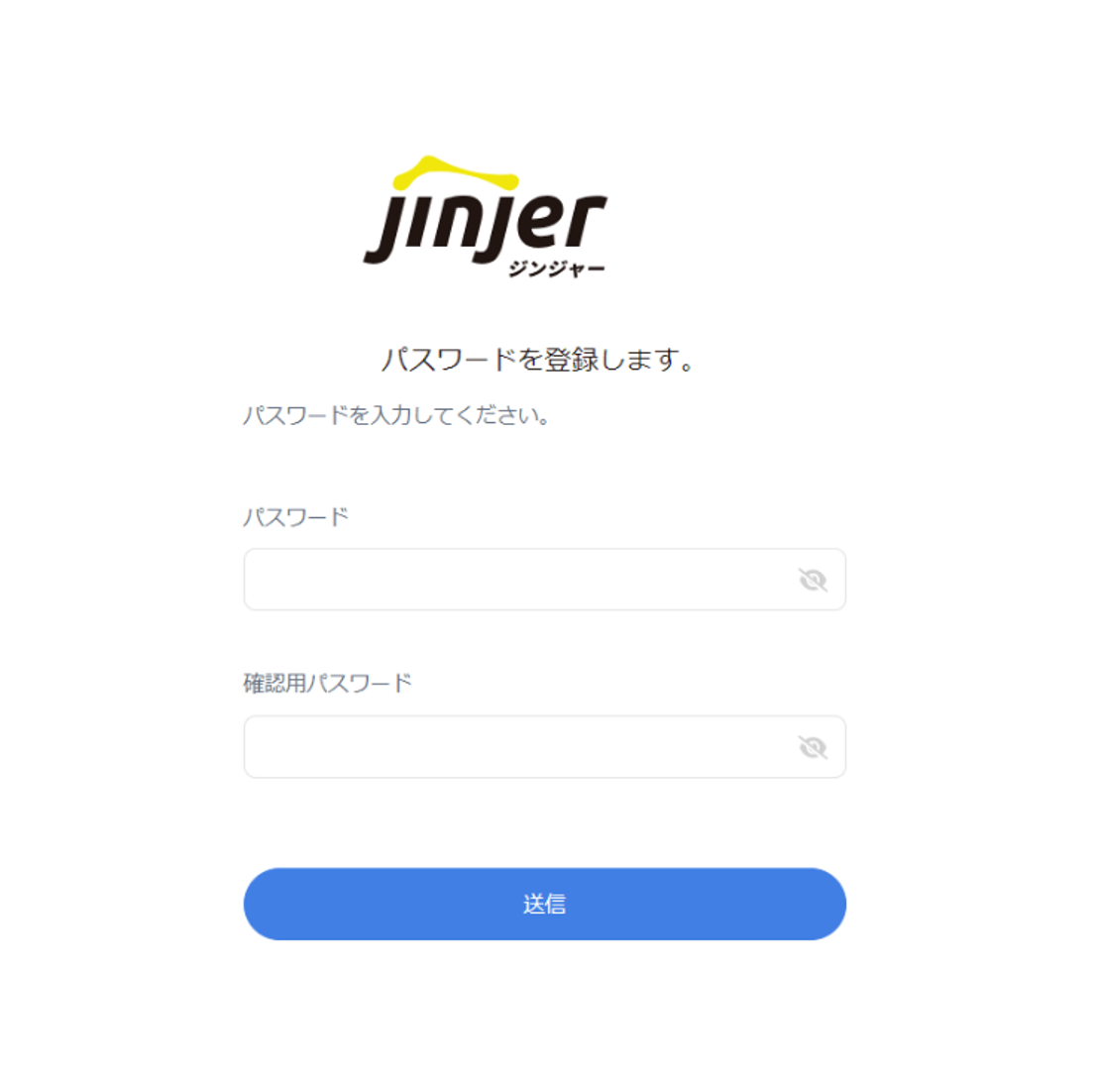
2 パスワードを変更する ②
3 対象のアドレスにパスワード変更のメールが届きます。
URLをクリックして、パスワードの再設定画面に移ります。
4 新しいパスワードを入力して［送信］をクリックして設定完了です。
ヘルプページはこちら

Slide 10
2
明細を確認する｜パソコン画面
本章では、Web明細の確認に関するパソコン画面での操作方法を説明します。

Slide 11
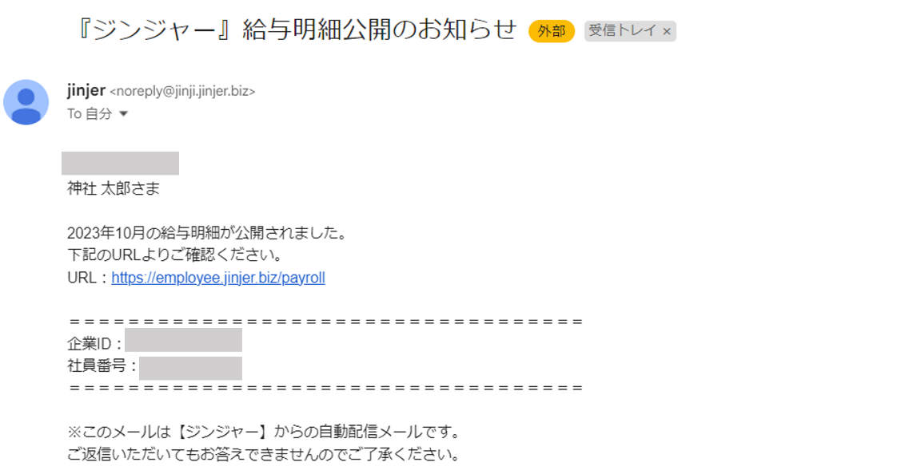
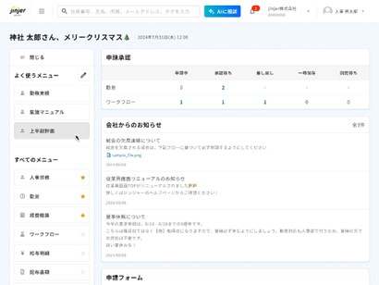
1 Web明細を確認する ①
Web明細の確認は、メールまたは従業員画面上からおこなうことができます。
メールから依頼を確認する
Web明細の公開をメール通知でお知らせしている場合、
以下のメール文からWeb明細画面へとアクセスができます
注意
メール通知は、貴社ジンジャーの管理者がWeb明細公開時に
メール通知を可能としている場合のみ、対象です。
従業員画面（マイページ）から確認する
従業員画面へアクセスする場合は、https://employee.jinjer.biz/top から
ログインをおこないます。その後の操作は次ページ以降をご確認ください。
ヘルプページはこちら

Slide 12
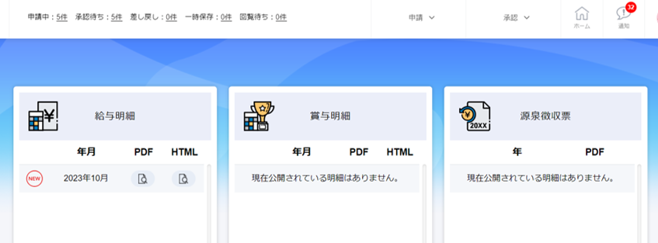
1 Web明細を確認する ②
ジンジャーの従業員画面へアクセス後は、以下画面が表示されます。
1
2
3
4
 | 給与明細、賞与明細、源泉徴収票の3つの項目が表示されます。
 | 公開された給与対象月が表示されます。処理年月は降順で表示されます。
 | クリックすると別タブでPDFが表示されます。
 | クリックすると別タブでHTML画面が表示されます。
1
2
3
4
注意
この画面は従業員が退職しても退職日から1年以内であれば
該当従業員は本画面にログインして確認ができます。
例）退職年月日：2023/9/30
退職後でも2024/09/30までの1年間は公開されているWeb明細を確認できます。
ヘルプページはこちら

Slide 13
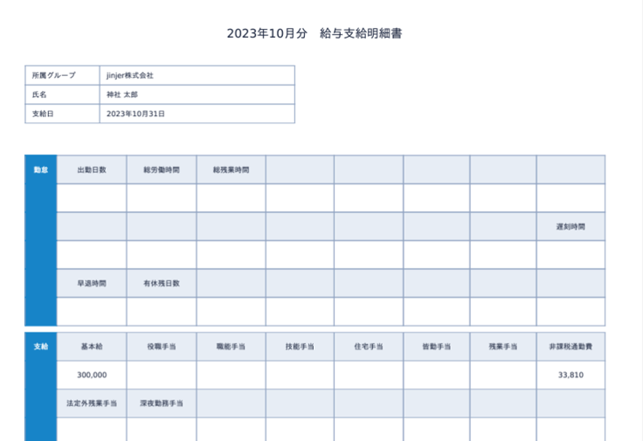
2 給与明細を確認する｜PDF
1 PDFの［プレビュー］をクリックします。
2 以下のようなファイルを閲覧できます。
ヘルプページはこちら

Slide 14
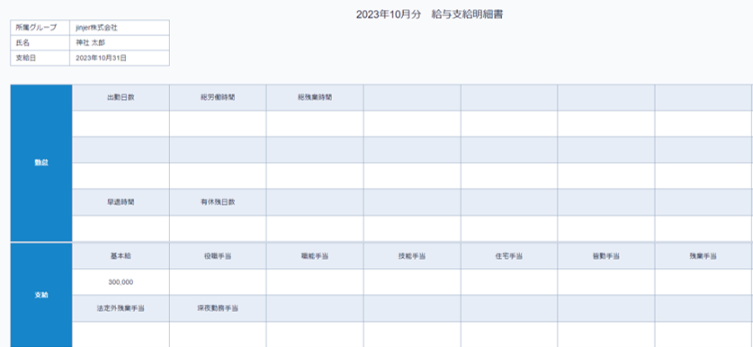
2 給与明細を確認する｜HTML
1 HTMLの［プレビュー］をクリックします。
2 以下のようなページを閲覧できます。
ヘルプページはこちら

Slide 15
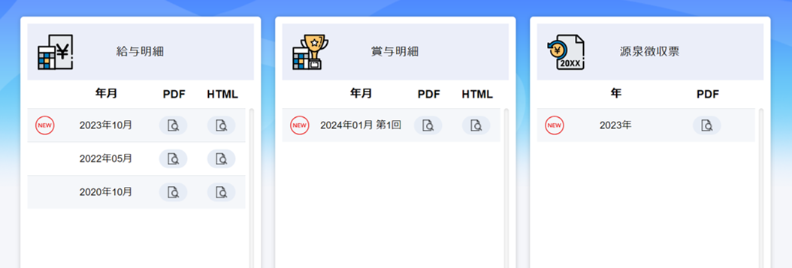
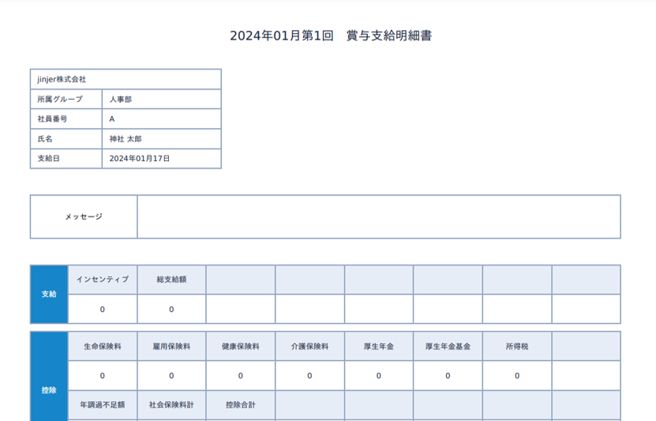
3 賞与明細を確認する｜PDF
1 PDFの［プレビュー］をクリックします。
2 以下のようなファイルを閲覧できます。
ヘルプページはこちら

Slide 16
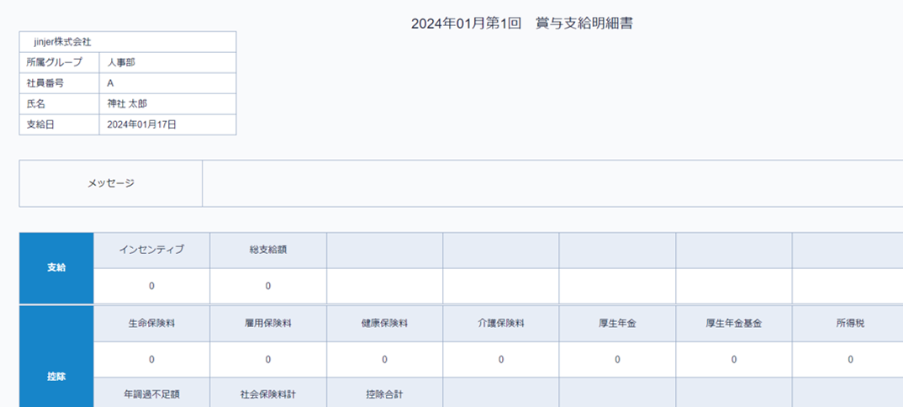
3 賞与明細を確認する｜HTML
1 HTMLの［プレビュー］をクリックします。
2 以下のようなページを閲覧できます。
ヘルプページはこちら

Slide 17
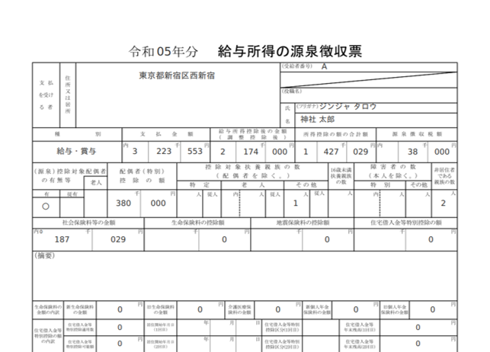
4 源泉徴収票を確認する｜PDF
1 PDFの［プレビュー］をクリックします。
2 以下のようなファイルを閲覧できます。
ヘルプページはこちら

Slide 18
3
スマートフォンでの対応
本章では、Web明細の確認に関するスマートフォン画面での操作方法を説明します。
※ジンジャー給与アプリはございません。
スマートフォンの推奨環境をご確認の上、ご利用ください。

Slide 19
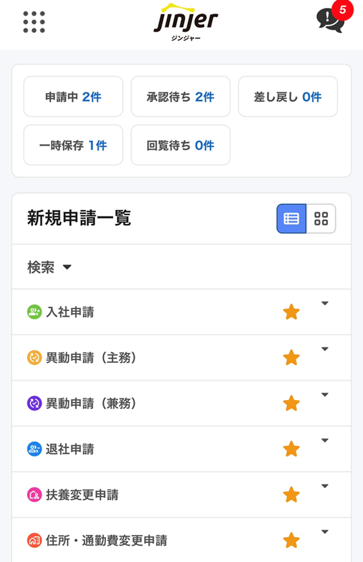
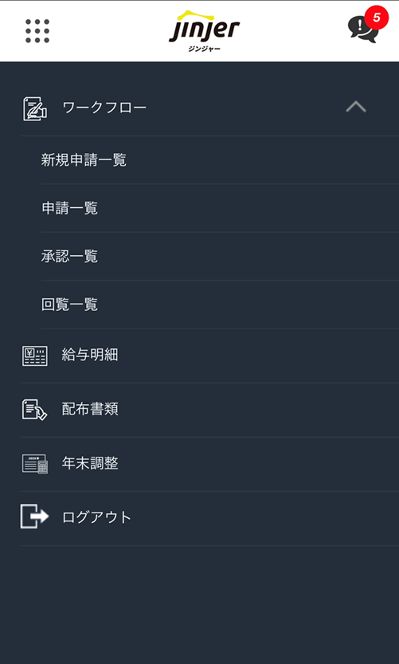
1 ログインをおこなう
従業員画面のURL（ https://employee.jinjer.biz/top ）にアクセスするとワークフローのTOP画面が表示されます。
注意
各アイコンやタブはパソコン画面と同様のため、
操作の詳細は明細を確認する｜パソコン画面をご確認ください。
注意
利用しているサービスによって表示されるメニューが異なります。
注意
Google Chromeアプリ以外のブラウザアプリは推奨環境の対象外のため、
Web明細がPDFで開けないなどの場合があります。
ご利用の際はジンジャーの推奨環境を改めてご確認ください。
ログイン後に表示されるTOP画面
メニューバー
ヘルプページはこちら

Slide 20
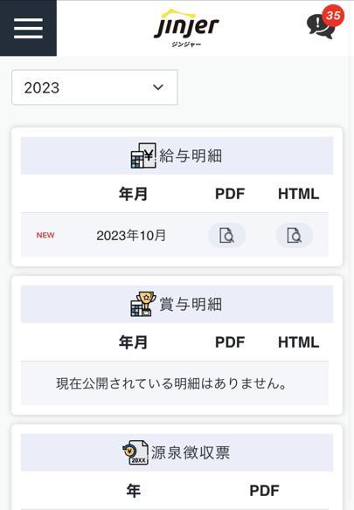
2 各種明細の確認方法
1
2
3
4
 | 年度の選択ができます。
 | 公開された給与対象月が表示されます。処理年月は降順で表示されます。
 | クリックすると別タブでPDFが表示されます。
 | クリックすると別タブでHTML画面が表示されます。
1
2
3
4
注意
この画面は従業員が退職しても退職日から1年以内であれば
該当従業員は本画面にログインして確認ができます。
例）退職年月日：2023/9/30
退職後でも2024/09/30までの1年間は公開されているWeb明細を確認できます。

Slide 21
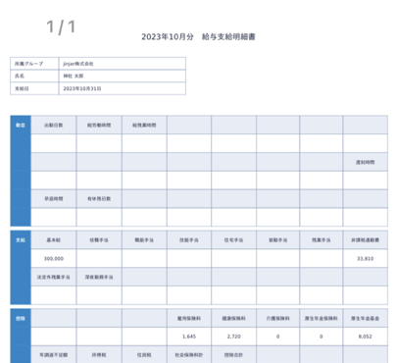
3 PDFデータサンプル

Slide 22
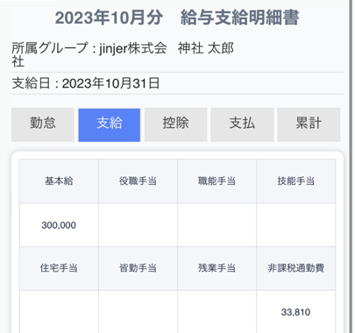
4 HTMLデータサンプル
※
※各タブにて表示させる情報を切り替えることができます。

Slide 23
4
おわりに
本章では参考資料についてご案内します。

Slide 24
おわりに
ヘルプページのご案内
操作の手順などご不明な部分がございましたら、本資料にも記載がございますヘルプページをご確認ください。
◆ ヘルプページの確認はこちら
お問い合わせ先
ご不明点がある場合には、下記担当へご連絡ください。
◆担当部署：
◆お問い合わせ先：
貴社の担当部署へのご連絡先をご記載ください。
その他マニュアル
・マニュアル①：
・マニュアル②：
貴社にて作成されているマニュアルをご記載ください。

